Slide 1
호텔 예약 관리 시스템 구축
프로세스 정의서
문서번호 :
Version : 0.2
최초작성일 : 2022년 06월 24일
작성자 : Team 1 (윤승환, 장순현, 김규린, 박지은)

Slide 2
호텔 예약 관리 (사용자 전체 프로세스 )
SI-001
호텔 예약 관리 시스템
헤더
N
로그인 실패
고객 회원가입
Y
로그인 성공
사업자 로그인
사업자 회원가입
고객 로그인
Y
로그인 성공
숙소정보
사업자 정보
숙소 리뷰
내 정보
Y
결제 완료
예약 내역
이용 내역
결제 내역
숙소수정
숙소 등록
전화번호 수정
프로필 수정
비밀번호 변경
고객 관리
내 정보 수정
회원
탈퇴
쿠폰함
숙소 사진
숙소 종류
객실 이름
객실 이용 인원수
금액
체크인 시간
체크아웃 시간
기본 정보
숙소 사진
숙소 종류
객실 이름
객실 이용 인원수
금액
체크인 시간
체크아웃 시간
기본 정보
예약 내역
리뷰 내역
닉네임 수정
전화번호 수정
프로필 수정
예약자 이름 변경
비밀번호 변경
쿠폰 번호 입력하기
취소 내역
예약 상세 페이지
답글 쓰기
답글 수정하기
답글 삭제하기
신고하기
시간내 결제
숙박 메인 페이지
N
예약 취소
취소 내역
N
결제 실패
숙소 리뷰
바로 결제
검색 완료
검색
카테고리
결제
상품 상세 페이지
예약 하기
체크인 날짜
체크아웃 날짜
인원수(성인)
인원수(아동)
객실 수
지역 검색
숙소 유형
숙소 목록
가격대 설정
적용, 초기화
지도
체크인 날짜
체크아웃 날짜
인원수(성인)
인원수(아동)
객실 수
지역 검색
호텔
모텔
펜션
리조트
글램핑/캠핑
한옥
Y
예약 완료
비회원

Slide 3
호텔 예약 관리 (일반고객 프로세스 )
SI-002
호텔 예약 관리 시스템
회원
비회원
메인 페이지
공통
회원
여부
비회원
카테고리별 숙박 검색
예약 확인
추천 여행지 검색
리뷰 작성
회원가입
회원
숙박 상세
보기
예약 취소
예약 변경
로그인
예약 신청
내 정보
상세보기
회원 탈퇴
내 정보 수정
바로 결제 여부
N
예약 결제 진행
Y
바로 결제 진행
리뷰 수정
리뷰 삭제
쿠폰 등록
여부
N
Y
추천 여행지
등록
추천 여행지
수정
추천 여행지
삭제
정상가 예약
쿠폰 할인가 예약

Slide 4
호텔 예약 관리 (사업자 프로세스)
SI-003
호텔 예약 관리 시스템
메인 페이지
사업자 회원 여부
비회원
회원가입
관리자 승인
회원
로그인
추천 여행지 검색
숙소 등록
숙소 관리
매출 관리
이용자 관리
후기 관리
사업자 정보 상세보기
회원 탈퇴
사업자 정보 수정
숙소 정보
수정
답글 달기
악성 후기
신고
추천 여행지
등록
추천 여행지
수정
숙소 정보
삭제
예약 확인
추천 여행지
삭제
[관리자] 후기관리 프로세스로 이동

Slide 5
호텔 예약 관리 (관리자 프로세스)
SI-004
호텔 예약 관리 시스템
메인 페이지
관리자 로그인
관리자
페이지
후기 관리
고객 관리
사업자 관리
추천 여행지 관리
매출 관리
사업자 별점 순위 관리
추천 여행지 순위 관리
악성 후기
삭제
별점 관리
숙소 정보
상세보기
숙소 정보
삭제
숙박업체
가입 승인
추천 여행지
등록
추천 여행지
수정
추천 여행지
삭제
월별 총 매출 관리
카테고리 별 매출관리
회원 쿠폰
관리
회원 정보
관리
회원 삭제
지역별 매출 관리

Slide 6
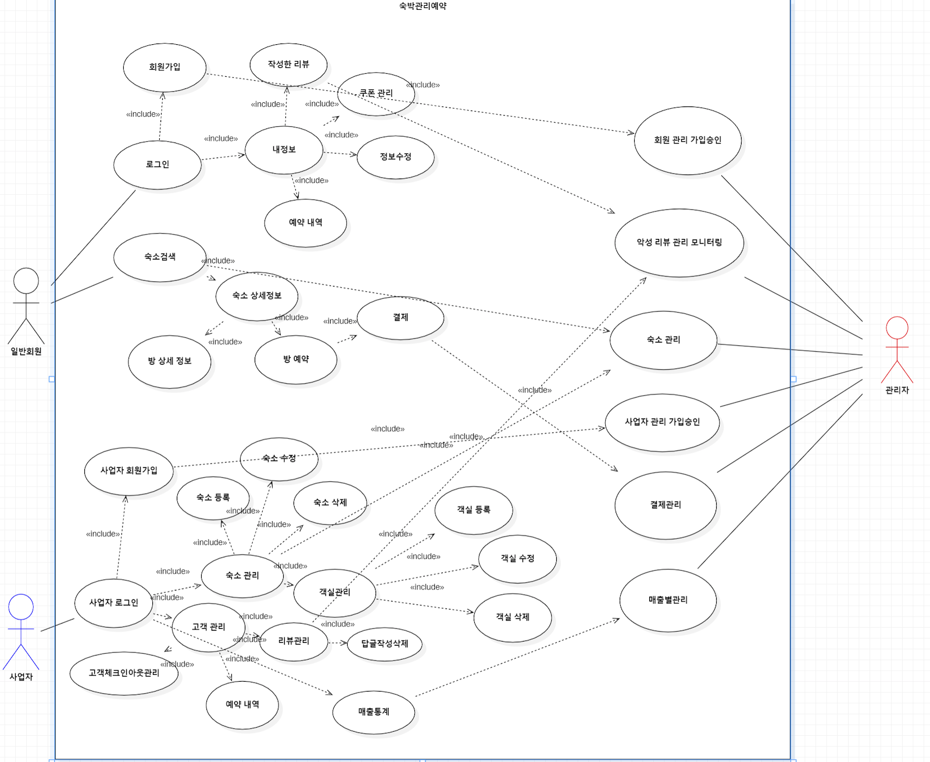
호텔 예약 관리 (전체)
usecase_01
호텔 예약 관리 시스템
구분 | 호텔 예약 관리 유스케이스(전체)
호텔 예약 관리

Slide 7
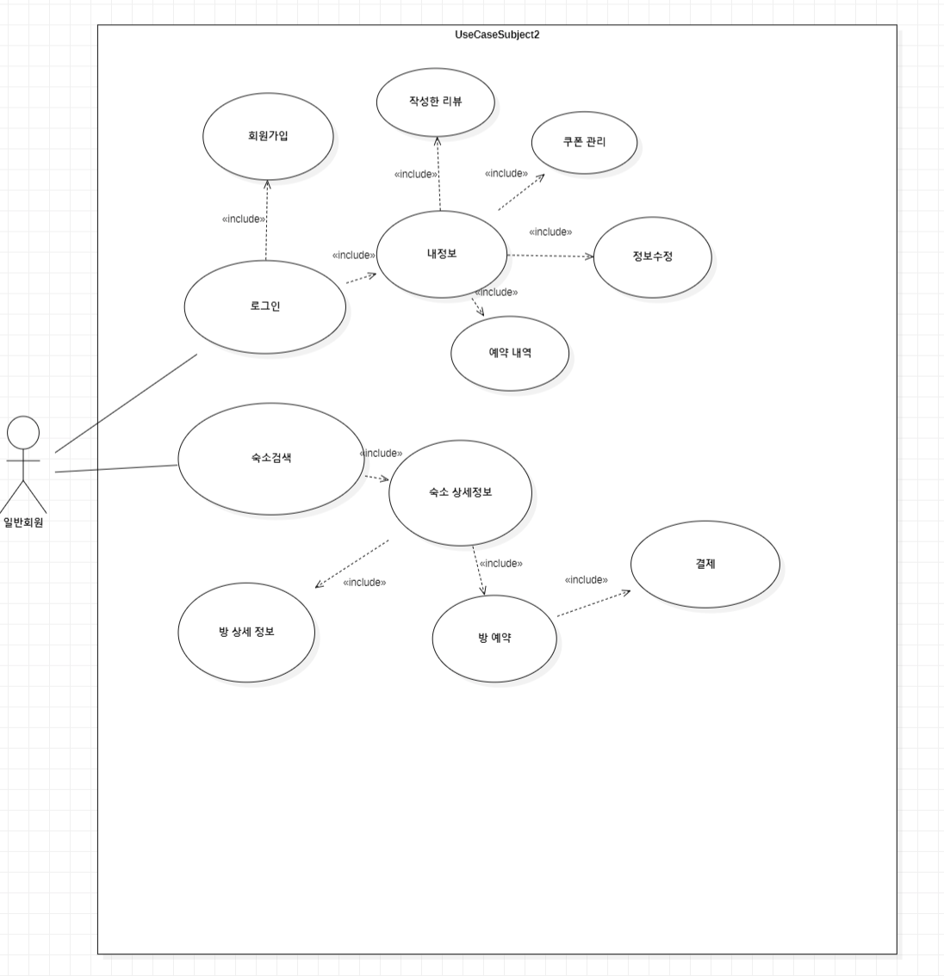
호텔 예약 관리 (일반회원)
usecase_02
호텔 예약 관리 시스템
구분 | 호텔 예약 관리 유스케이스(사용자)
호텔 예약 관리

Slide 8
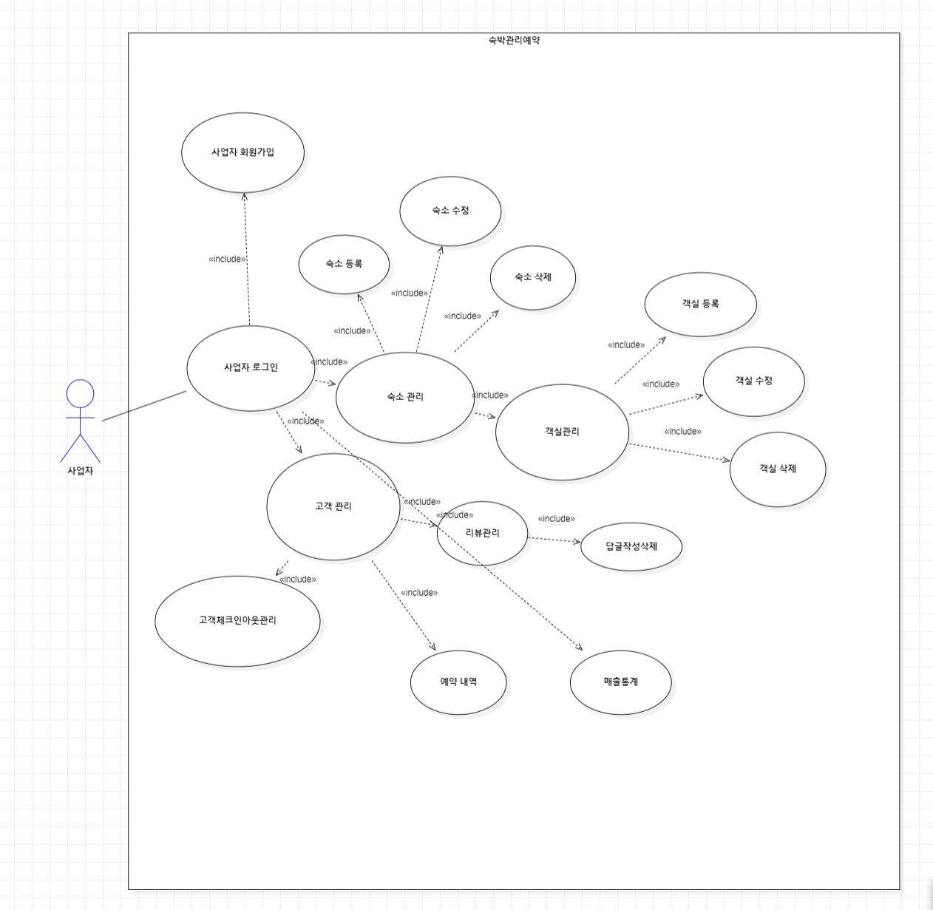
호텔 예약 관리 (사업자)
usecase_03
호텔 예약 관리 시스템
구분 | 호텔 예약 관리 유스케이스(숙박업체)
호텔 예약 관리

Slide 9
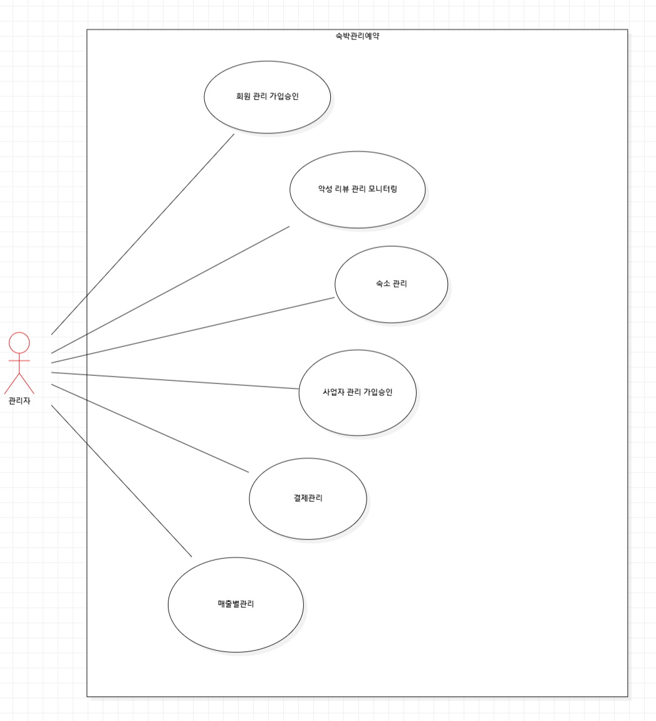
호텔 예약 관리 (관리자)
usecase_04
호텔 예약 관리 시스템
구분 | 호텔 예약 관리 유스케이스(관리자)
호텔 예약 관리

